Slide 1
Metodyki projektowania i modelowania systemów
Kierunek Elektronika i Telekomunikacja,
Studia II stopnia
Specjalność: Systemy wbudowane
Cyganek & Kasperek & Rajda © 2018 Katedra Elektroniki AGH

Slide 2
Dyrektywy „elektroniczne” WE
Directive 93/42/EEC on Medical devices (MDD)
Directive 90/385/EEC on Active Implantable Medical Devices
Directive 98/79/EC on in vitro diagnostic medical devices
Directive 2000/9/EC on cableway installations designed to carry persons
Directive 2014/33/EU on Lifts
Directive 2006/42/EC on Machinery
Directive 2009/125/EC on the Ecodesign of energy related products
Directive 2014/30/EU on Electromagnetic compatibility
Directive 2014/35/EU on Low Voltage
Directive 2014/32/EU on measuring instruments
Directive 2014/31/EU on Non-automatic weighing instruments
Directive 2014/53/EU on Radio Equipment
Directive 2011/65/EU on the restriction of the use of certain hazardous substances in electrical and electronic equipment
Directive (2009/48/EC) on the safety of toys
General Product Safety Directive 2001/95/EC (GPSD)
The 'Blue Guide' on the implementation of EU product rules 2016
http://ec.europa.eu/DocsRoom/documents/18027 Dostęp 27.03.2018
„Metodyki projektowania i modelowania systemów” Cyganek & Kasperek & Rajda © 2018 Katedra Elektroniki AGH

Slide 3
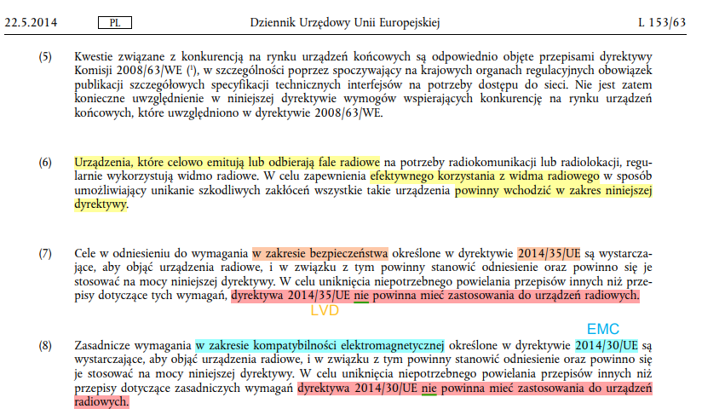
Dyrektywy „elektroniczne” WE
http://emc4b.com/blog_emc/kolorowe-dyrektywy-dla-elektroniki-emc-lvd-red/
Dostęp 27.03.2018
RED
LVD
EMC
„Metodyki projektowania i modelowania systemów” Cyganek & Kasperek & Rajda © 2018 Katedra Elektroniki AGH

Slide 4
Radio Equipment Directive 2014/53/EU
Harmonogram wprowadzania nowych dyrektyw EMC,LVD i „radiowych”
http://www.newapproach.org/Directives/DirectiveList.asp
„Metodyki projektowania i modelowania systemów” Cyganek & Kasperek & Rajda © 2018 Katedra Elektroniki AGH

Slide 5
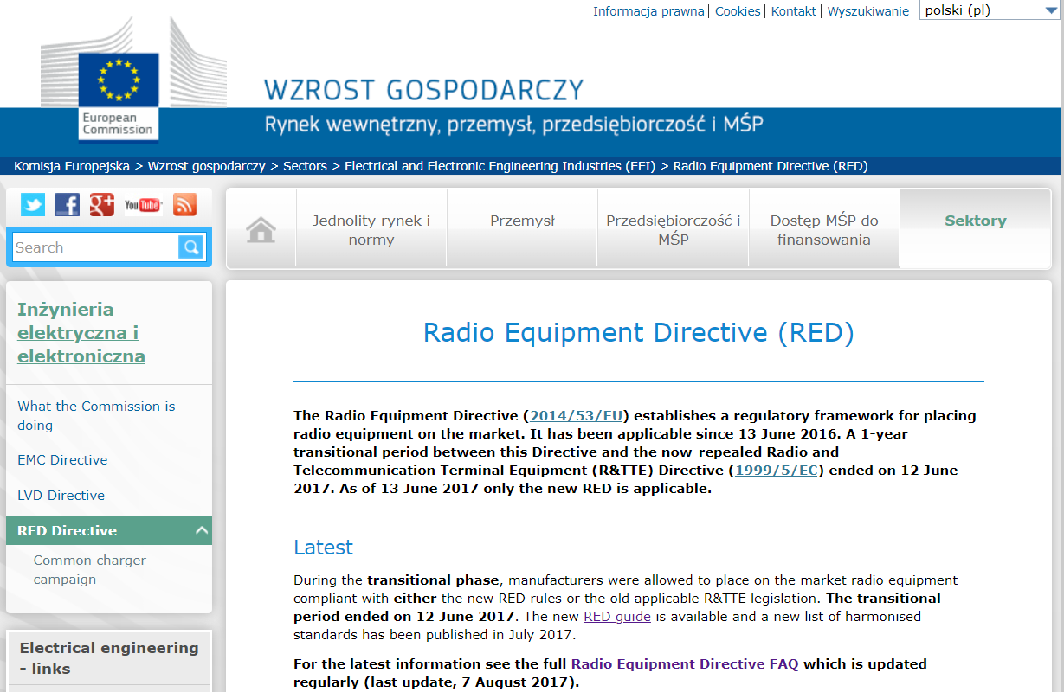
Radio Equipment Directive 2014/53/EU
https://ec.europa.eu/growth/sectors/electrical-engineering/red-directive_pl Dostęp 27.03.2018
„Metodyki projektowania i modelowania systemów” Cyganek & Kasperek & Rajda © 2018 Katedra Elektroniki AGH

Slide 6
Radio Equipment Directive 2014/53/EU
Guide to the Radio Equipment Directive 2014/53/EU Version of 19th May 2017
http://ec.europa.eu/docsroom/documents/23321 Dostęp 27.03.2018
„Metodyki projektowania i modelowania systemów” Cyganek & Kasperek & Rajda © 2018 Katedra Elektroniki AGH

Slide 7
Radio Equipment Directive 2014/53/EU
Podstawowe definicje
1.6
What is radio equipment? 1.6.1
Radio equipment is defined in Article 2.1(1) of the RED as an electrical or electronic product, which intentionally emits and/or receives radio waves for the purpose of radio communication and/or radio determination, or an electrical or electronic product which must be completed with an accessory, such as antenna, so as to intentionally emit and/or receive radio waves for the purpose of radio communication and/or radio determination;
The term 'radio communication' is defined in Article 2.1(2) of the RED as communication by means of radio waves.
The term ‘radiodetermination’ is defined in Article 2.1(3) of the RED as the determination of the position, velocity and/or other characteristics of an object, or the obtaining of information relating to those parameters, by means of the propagation properties of radio waves.
The term 'radio waves' is defined in Article 2.1(4) of the RED as electromagnetic waves of frequencies lower than 3 000 GHz, propagated in space without artificial guide.
Wykluczenia
- 10/49 -
1.6.2.1 Radio equipment exclusively used for activities concerning public security, defence, State security
1.6.2.2 Radio equipment used by radio amateurs
1.6.2.3 Marine equipment
1.6.2.4 Airborne equipment
1.6.2.4.1 Specific example: drones
(Therefore, drones of 150 kg or less should be considered as radio equipment within the scope of the RED)
1.6.2.5 Custom-built evaluation kits
1.6.3.2 Infrared devices (IR)
Whereas IR conventionally extends from 300 GHz to 430 THz, devices operating in the lower part of the IR spectrum, i.e. that between 300 GHz and 3000 GHz, which corresponds to wavelengths between 1mm and 100μm (far infrared) are subject to the RED. IR devices operating solely at higher frequencies do not fall under the RED.
1.6.3.3 Products that use electromagnetic waves exclusively for other purposes than radio communication and/or radiodetermination
1.6.3.4 Test equipment
„Metodyki projektowania i modelowania systemów” Cyganek & Kasperek & Rajda © 2018 Katedra Elektroniki AGH

Slide 8
Radio Equipment Directive 2014/53/EU
Wykluczenia c.d.
1.6.3.5 Antennas
Taking in account the definition of radio equipment in Article 2 of the Directive, passive antennas are not covered by RED if placed on the market as a single commercial unit.
In contrast, active antennas (i.e. antennas including one or more active electronic components that interact with the RF signal as e.g. amplifier) are always covered by the RED.
1.6.3.7 DVB receivers
Radio broadcast receivers are within scope. However, in the specific case of DVB receivers, pure DVB-C receivers which receive the signal via a wired CATV are not RED Guide covered by the RED. Other DVB receivers (DVB-T, DVB-S) or DVB-C receivers with embedded radio functionality (e.g. a TV set with DVB-S, DVB-T and/or WLAN) are covered by the RED and have to fulfil all relevant requirements.
1.6.3.8 Jammers ☺
1.6.3.10 Construction kits
Construction kits that when assembled fall within the scope of the Directive and are intended to be made available on the market are covered by the Directive. The kit manufacturer is responsible for compliance when the kit is assembled in accordance with the instructions provided.
1.6.3.12 Fixed Installations
Duży temat – odsyłam do źródła
1.6.3.14 RFID TAG
TAG are radio equipment within the scope of the RED and the manufacturer of the TAG is responsible for compliance. Due to the nature or size of TAGs, CE marking and contact details may not be affixed on the TAG.
Non-radio products (e.g. passports, credit cards) which are tagged are not radio equipment and do not require CE marking and contact details for the purposes of RED.
„Metodyki projektowania i modelowania systemów” Cyganek & Kasperek & Rajda © 2018 Katedra Elektroniki AGH

Slide 9
Radio Equipment Directive 2014/53/EU
Obowiązki producenta, autoryzowanego przedstawiciela, importera i dystrybutora
The RED defines in Article 10 a set of requirements to be met by manufacturers in order to place radio equipment on the EU market:
a) Ensure radio equipment is designed and manufactured in accordance with the essential requirements in article 3 of the RED (see Chapter 2.6.a)
b) Carry out conformity assessment procedures (see Chapter 2.6.b)
c) Ensure that the equipment can operate in at least one Member State (see Chapter 2.6.c)
d) Draw up technical documentation according to Article 21 (see Chapter 2.6.d)
e) Draw up a DoC / simplified DoC which shall accompany the product (see Chapter 2.6.e)
f) Affix CE marking and notified body number if applicable (see Chapter 2.6.f)
g) Add type or batch or serial number or other element to the equipment allowing its identification(see Chapter 2.6.g)
h) Add traceability information to the equipment (address, etc…) (see Chapter 2.6.h)
i) Add geographical information in case of restrictions (see Chapter 2.6.i)
j) Ensure that the equipment is accompanied by instructions and safety information including, where applicable, a description of accessories and components, including software, which allow the radio equipment to operate as intended. These instructions shall also include information about the frequency bands and power used by the radio equipment. (see Chapter 2.6. j )
k) Ensure that series of production remain in conformity with the Directive (see Chapter 2.6.k)
l) When deemed appropriate, carry out sample testing of radio equipment made available on the market, investigate, and, if necessary, keep a register of complaints, of non-conforming radio equipment and radio equipment recalls, and shall keep distributors informed of any such monitoring. (see Chapter 2.6.l)
m) Take immediate actions in case of non-compliance of products already placed on the market. (see Chapter 2.6.m)
n) Cooperate with competent national authorities. (see Chapter 2.6.n)
Further obligations and details can be found in Chapter 3.1 of the Blue Guide.
I wiele innych ważnych i ciekawych informacji ☺
„Metodyki projektowania i modelowania systemów” Cyganek & Kasperek & Rajda © 2018 Katedra Elektroniki AGH

Slide 10
Radio Equipment Directive 2014/53/EU
Art3. Zasadnicze wymagania
Urządzenia radiowe są konstruowane w taki sposób, aby zapewnić:
  ochronę zdrowia i bezpieczeństwa osób i zwierząt domowych oraz ochronę mienia, w tym również realizację celów odnoszących się do wymagań dotyczących bezpieczeństwa zawartych w dyrektywie 2014/35/UE, ale bez zastosowania limitu napięcia elektrycznego;
  odpowiedni poziom kompatybilności elektromagnetycznej zgodnie z dyrektywą 2014/30/UE.
Urządzenia radiowe skonstruowane są w taki sposób, aby w celu unikania szkodliwych zakłóceń skutecznie wykorzystywały widmo radiowe i wspierały jego efektywne wykorzystanie.
Urządzenia radiowe w obrębie określonych kategorii lub klas skonstruowane są w sposób gwarantujący spełnienie następujących zasadniczych wymagań:
  urządzenia radiowe współdziałają z dodatkowymi elementami, w szczególności z uniwersalnymi ładowarkami;
  urządzenia radiowe współdziałają za pośrednictwem sieci z innymi urządzeniami radiowymi;
  urządzenia radiowe mogą być podłączane do interfejsów właściwego typu w całej Unii;
  urządzenia radiowe nie wywierają niepożądanego wpływu na sieć i jej funkcjonowanie ani też nie wykorzystują zasobów sieciowych w nieodpowiedni sposób, powodując tym samym niedopuszczalne obniżenie poziomu usług;
  urządzenia radiowe mają wbudowane systemy zabezpieczające w celu zapewnienia ochrony danych osobowych i prywatności użytkownika i abonenta;
  urządzenia radiowe wyposażone są w funkcje, które zapewniają ochronę przed oszustwami;
  urządzenia radiowe wyposażone są w funkcje, które zapewniają dostęp do służb ratunkowych;
  urządzenia radiowe wyposażone są w funkcje ułatwiające korzystanie z nich przez osoby niepełnosprawne;
  urządzenia radiowe wyposażone są w funkcje zapewniające możliwość pobrania do tego urządzenia wyłącznie takiego oprogramowania, w przypadku którego potwierdzono zgodność kombinacji oprogramowania i urządzenia radiowego.
„Metodyki projektowania i modelowania systemów” Cyganek & Kasperek & Rajda © 2018 Katedra Elektroniki AGH

Slide 11
Radio Equipment Directive 2014/53/EU
Kolejne artykuły – informację o
Artykuł 4 Dostarczanie informacji dotyczących zgodności kombinacji sprzętu radiowego i oprogramowania
Artykuł 5 Rejestracja typów urządzeń radiowych objętych niektórymi kategoriami
Artykuł 6 Udostępnienie na rynku
Artykuł 7 Oddawanie do użytku i wykorzystywanie urządzeń radiowych
Artykuł 8 Notyfikowanie specyfikacji interfejsów radiowych oraz przydzielanie klas urządzeń radiowych
Artykuł 9 Swobodny przepływ urządzeń radiowych
Artykuł 10 Obowiązki producentów
Artykuł 11 Upoważnieni przedstawiciele
Artykuł 12 Obowiązki importerów
Artykuł 13 Obowiązki dystrybutorów
Artykuł 14 Przypadki, w których obowiązki producentów dotyczą importerów i dystrybutorów
Importera lub dystrybutora uważa się za producenta dla celów niniejszej dyrektywy i w konsekwencji podlegają oni obowiązkom producenta określonym w art. 10, jeżeli wprowadzają oni urządzenie radiowe do obrotu pod własną nazwą lub znakiem towarowym albo modyfikują urządzenie radiowe już znajdujące się w obrocie w taki sposób, że może to mieć wpływ na zgodność z niniejszą dyrektywą.
Artykuł 15 Identyfikacja podmiotów gospodarczych
Artykuł 16 Domniemanie zgodności urządzeń radiowych
„Metodyki projektowania i modelowania systemów” Cyganek & Kasperek & Rajda © 2018 Katedra Elektroniki AGH

Slide 12
Radio Equipment Directive 2014/53/EU
Kolejne artykuły – informację o
Artykuł 17 Procedury oceny zgodności
Artykuł 18 Deklaracja zgodności UE
Artykuł 19 Ogólne zasady dotyczące oznakowania CE
Artykuł 20 Reguły i warunki umieszczania oznakowania CE i numeru identyfikacyjnego jednostki notyfikowanej
Artykuł 21 Dokumentacja techniczna
Artykuł 22 Notyfikacja
Artykuł 23 Organy notyfikujące
Artykuł 24 Wymagania dotyczące organów notyfikujących
Artykuł 25 Obowiązki organów notyfikujących w zakresie informowania
Artykuł 26 Wymagania dotyczące jednostek notyfikowanych
…..
4. Jednostka oceniająca zgodność, jej ścisłe kierownictwo oraz pracownicy odpowiedzialni za realizację zadań związanych z oceną zgodności nie mogą być projektantami, producentami, dostawcami, instalatorami, nabywcami, właścicielami, użytkownikami ani konserwatorami urządzeń radiowych, które oceniają, ani przedstawicielami wymienionych stron. Nie wyklucza to wykorzystywania ocenianych urządzeń radiowych, które są niezbędne do prowadzenia działalności jednostki oceniającej zgodność, lub wykorzystywania takich urządzeń radiowych do celów osobistych.
….
Artykuł 27 Spółki zależne i podwykonawstwo na zlecenie jednostek notyfikowanych Artykuł 29 Wniosek o notyfikację
Artykuły 30..38 dotyczą jednostek notyfikowanych
„Metodyki projektowania i modelowania systemów” Cyganek & Kasperek & Rajda © 2018 Katedra Elektroniki AGH

Slide 13
Radio Equipment Directive 2014/53/EU
Kolejne artykuły – informację o
Artykuł 39 Nadzór rynku unijnego i kontrola urządzeń radiowych wprowadzanych na rynek unijny
Artykuł 40 Procedura postępowania w przypadku urządzeń radiowych stwarzających zagrożenie na poziomie krajowym
Artykuł 41 Procedura ochronna na poziomie Unii
Artykuł 42 Urządzenia radiowe spełniające wymagania, lecz mimo to stwarzające zagrożenie
Artykuł 43 Brak zgodności pod względem formalnym
  oznakowanie CE zostało umieszczone z naruszeniem art. 30 rozporządzenia (WE) nr 765/2008 lub art. 20 niniejszej dyrektywy;
  nie umieszczono oznakowania CE;
  numer identyfikacyjny jednostki notyfikowanej, jeżeli stosowana jest procedura oceny zgodności określona w załączniku IV, został umieszczony z naruszeniem art. 20 lub nie został umieszczony;
  nie sporządzono deklaracji zgodności UE;
  deklaracja zgodności UE nie została sporządzona w prawidłowy sposób;
  dokumentacja techniczna jest niedostępna albo niekompletna; L 153/90 PL Dziennik Urzędowy Unii Europejskiej 22.5.2014
  brak jest informacji, o których mowa w art. 10 ust. 6 lub 7 lub art. 12 ust. 3, są one fałszywe lub niekompletne;
  do urządzenia radiowego nie dołączono informacji na temat przeznaczenia urządzenia radiowego, deklaracji zgodności UE lub informacji na temat ograniczeń w korzystaniu z urządzenia określonych w art. 10 ust. 8, 9 i 10;
  wymagania w zakresie identyfikacji podmiotów gospodarczych określone w art. 15 nie są spełnione;
  brak zgodności z art. 5.
  Artykuł 46 Sankcje
  Państwa członkowskie ustanawiają przepisy o sankcjach mających zastosowanie w przypadku naruszenia przez podmioty gospodarcze przepisów prawa krajowego przyjętych na podstawie niniejszej dyrektywy i stosują wszelkie niezbędne środki, aby zapewnić ich wykonanie. Przepisy te mogą przewidywać sankcje karne za poważne naruszenia. Przewidziane sankcje są skuteczne, proporcjonalne i odstraszające.
„Metodyki projektowania i modelowania systemów” Cyganek & Kasperek & Rajda © 2018 Katedra Elektroniki AGH

Slide 14
Radio Equipment Directive 2014/53/EU
ZAŁĄCZNIK V TREŚĆ DOKUMENTACJI TECHNICZNEJ
Dokumentacja techniczna zawiera w stosownych przypadkach co najmniej następujące elementy:
a) ogólny opis urządzenia radiowego, obejmujący:
    zdjęcia lub ilustracje przedstawiające cechy zewnętrzne, oznakowanie i układ wewnętrzny;
(ii) wersje oprogramowania lub oprogramowania firmowego mające wpływ na zgodność z
zasadniczymi wymaganiami;
(iii) informacje dla użytkownika i instrukcje instalacji;
b) projekt koncepcyjny i rysunki dotyczące produkcji oraz schematy elementów, podzespołów, obwodów i innych stosownych podobnych części;
c) opisy i wyjaśnienia, niezbędne do zrozumienia tych rysunków i schematów oraz działania urządzenia radiowego,
d) wykaz norm zharmonizowanych, stosowanych w całości lub częściowo, do których odniesienia opublikowano w Dzienniku Urzędowym Unii Europejskiej, oraz, jeżeli takie normy zharmonizowane nie zostały zastosowane, opisy rozwiązań przyjętych w celu spełnienia zasadniczych wymagań określonych w art. 3, w tym wykaz innych zastosowanych odpowiednich specyfikacji technicznych. W przypadku częściowego zastosowania norm zharmonizowanych w dokumentacji technicznej określa się, które części zostały zastosowane;
e) kopię deklaracji zgodności UE;
f) jeżeli zastosowano moduł oceny zgodności określony w załączniku III, kopię certyfikatu badania typu UE i jego załączników, dostarczonych przez daną jednostkę notyfikowaną;
g) wyniki wykonanych obliczeń projektowych, przeprowadzonych badań i innych stosownych podobnych działań;
h) sprawozdania z testów;
i) wyjaśnienie zgodności z wymogiem art. 10 ust. 2 oraz ewentualnego umieszczenia na opakowaniu informacji zgodnie z art. 10 ust. 10.
„Metodyki projektowania i modelowania systemów” Cyganek & Kasperek & Rajda © 2018 Katedra Elektroniki AGH

Slide 15
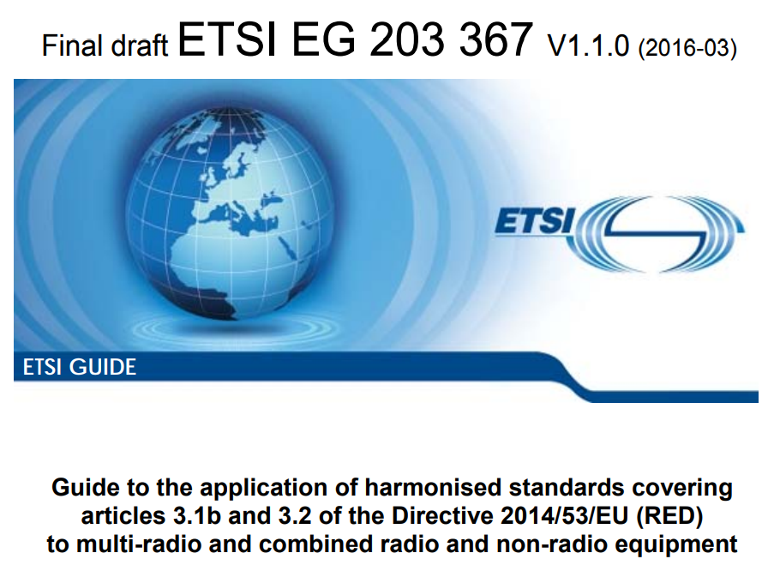
Radio Equipment Directive 2014/53/EU
http://www.etsi.org/deliver/etsi_eg/203300_203399/203367/01.01.00_50/eg_203367v010100m.pdf
Dostęp 27.03.2018
„Metodyki projektowania i modelowania systemów” Cyganek & Kasperek & Rajda © 2018 Katedra Elektroniki AGH

Slide 16
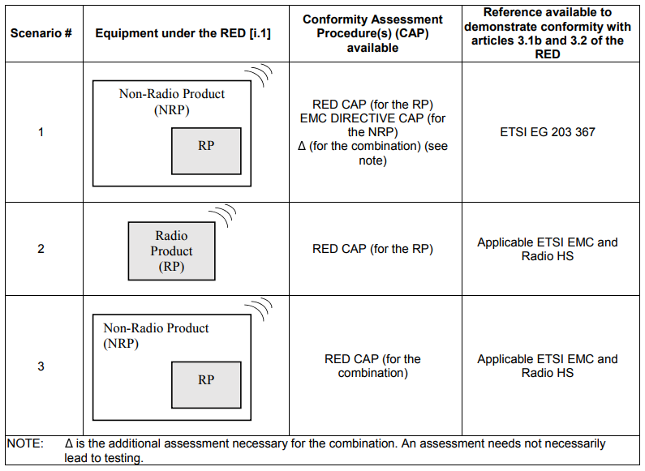
Radio Equipment Directive 2014/53/EU
http://www.etsi.org/deliver/etsi_eg/203300_203399/203367/01.01.00_50/eg_203367v010100m.pdf
Dostęp 27.03.2018
„Metodyki projektowania i modelowania systemów” Cyganek & Kasperek & Rajda © 2018 Katedra Elektroniki AGH

Slide 17
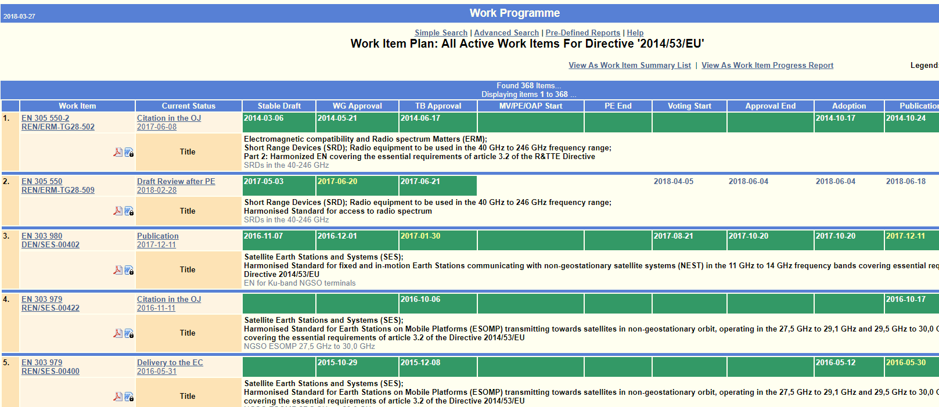
Radio Equipment Directive 2014/53/EU
ETSI publishes Harmonised Standards for new EU Radio Equipment Directive Sophia Antipolis, 14 June 2016
http://www.etsi.org/news-events/news/1103-2016-06-news-etsi-publishes-harmonised-standards-for-new-eu-radio-equipment-directive
Dostęp 27.03.2018
„Metodyki projektowania i modelowania systemów” Cyganek & Kasperek & Rajda © 2018 Katedra Elektroniki AGH

Slide 18
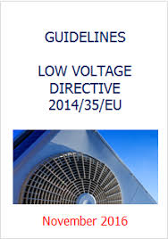


Low Voltage Directive 2014/35/EU
LVD 2014/35/EU - Guidelines on the application of the directive - November 2016
https://ec.europa.eu/docsroom/documents/20341/attachments/1/translations/en/renditions/native
Dostęp 27.03.2018
The General Product Safety Directive (2001/95/EC) covers consumer goods with a voltage below 50 V for alternating current, or below 75 V for direct current. It aims to ensure that only safe consumer products are sold in the EU.
„Metodyki projektowania i modelowania systemów” Cyganek & Kasperek & Rajda © 2018 Katedra Elektroniki AGH

Slide 19
Low Voltage Directive 2014/35/EU
The Citations and Recitals
§ 1 The citations
§ 2 The legal basis of the LVD
§ 3 The recitals
The Articles
Chapter 1 § 4 General provisions
§ 5 Scope and objectives
Article 1 § 6 Which products are covered?
§ 7 Are components included in the scope?
Article 2 § 8 Definitions
Article 3 § 9 What are the mandatory safety requirements to place the electrical equipment on the Union market?
Article 4 § 10 Free movement
Article 5 § 11 Supply of electricity
Chapter 2 § 12 Obligations of economic operators
§ 23 What is "the reasonable period" by which economic operators are required to present the documents requested by market surveillance authorities (as indicated in Articles 6(9), 8(9) and 9(5))?
§ 24 Who is responsible for the translation of instructions in the language required in the Member State concerned where the electrical equipment is made available?
Article 6 § 13 Obligations of manufacturers
§ 14 Identification of the equipment
§ 15 The requirement to indicate name and address for manufacturers
§ 16 Instructions and safety information requirements
§ 17 Products sold in bulk
§ 18 Electrical equipment presenting a risk
§ 19 Language requirements
Article 7 § 20 Authorised representatives
Article 8 § 21 Obligations of importers
Article 9 § 22 Obligations of distributors
Article 10 § 25 Obligations of manufacturers for importers and distributors
Article 11 § 26 Identification of economic operators
LVD 2014/35/EU - Guidelines on the application of the directive - November 2016
„Metodyki projektowania i modelowania systemów” Cyganek & Kasperek & Rajda © 2018 Katedra Elektroniki AGH

Slide 20
Low Voltage Directive 2014/35/EU
Chapter 3 § 27 Conformity of the product
Article 12 § 28 Presumption of conformity on the basis of harmonised standards
Article 13 § 29 Presumption of conformity on the basis of international standards
Article 14 § 30 Presumption of conformity on the basis of national standards
Articles 15 § 31 EU declaration of conformity
§ 32 Translation of the declaration of conformity
§ 33 Declaration of conformity covering other applicable Union harmonisation legislation to electrical equipment
Article 16 § 34 General principles of the CE marking
Article 17 § 35 Rules and conditions for affixing the CE marking
§ 36 The CE marking of electrical products intended to be incorporated
Chapter 4 § 37 Union market surveillance, control of electrical equipment entering the Union market and Union safeguard procedure
Article 18 § 38 Union market surveillance and control of electrical equipment entering the Union market
Article 19 § 39 Procedure for dealing with electrical equipment presenting a risk at national level
Article 20 § 40 Union safeguard procedure
Article 21 § 41 Compliant electrical equipment which presents a risk
Article 22 § 42 Formal non-compliance
Chapter 5 § 43 Committee, transitional and final provisions
Article 23 § 44 Committee on Electrical Equipment
Article 24 § 45 Enforcement: penalties
Article 25 § 46 Transitional provisions
Article 26 § 47 Transposition
Article 27 § 48 Repeal
Article 28 § 49 Entry into force
Article 29 § 50 Addresses and signatories of the Directive
LVD 2014/35/EU - Guidelines on the application of the directive - November 2016
„Metodyki projektowania i modelowania systemów” Cyganek & Kasperek & Rajda © 2018 Katedra Elektroniki AGH

Slide 21
Low Voltage Directive 2014/35/EU
The Annexes
Annex I - Principal elements of the safety objectives for electrical equipment designed for use within certain voltage limits
§ 51 Safety objectives
§ 52 Which safety aspects are covered by the Directive?
§ 53 General conditions
§ 54 Protection against hazards arising from the electrical equipment
§ 55 Protection against hazards which may be caused by external influences on the electrical equipment
Annex II - Equipment and phenomena outside the scope of this Directive
§ 56 Equipment and phenomena outside the scope of this Directive
§ 57 Which electrical equipment are excluded from the Directive?
Annex III - Module A: Internal production control
§ 58 What conformity assessment procedure must be applied?
§ 59 Internal production control
§ 60 Technical documentation
§ 61 Manufacturing
§ 62 CE marking and EU declaration of conformity
§ 63 Authorised representative
Annex IV - EU Declaration of conformity
§ 64 The structure of EU declaration of conformity
Annex V - Time-limits for transposition into national law and dates of application of the Directives set out in Part B of Annex V to Directive 2006/95/EC
§ 65 References of the repealed Directives
„Metodyki projektowania i modelowania systemów” Cyganek & Kasperek & Rajda © 2018 Katedra Elektroniki AGH

Slide 22
Low Voltage Directive 2014/35/EU
Annex VI - Correlation table
§ 66 Correlation table
§ 67 Statement of the European Parliament
Annex VII - Examples of products within or outside the scope of the LVD
Annex VIII - Relationship between the LVD and other Directives
§ 68 The relationship with certain other Union New Approach Directives
§ 69 Machinery Directive 2006/42/EC
§ 70 What are the requirements applicable to electrical equipment that is intended for being permanently incorporated in construction works?
§ 71 Radio Equipment Directive 2014/53/EU
§ 72 Regulation (EU) 2016/426 on appliances burning gaseous fuels
§ 73 Lifts Directive 2014/33/EU
§ 74 ATEX Directive 2014/34/EU
Annex IX - Criteria applied for the allocation of products covered by standards in the EN 60335 series under LVD or Machinery Directive
§ 76 Criteria applied for the allocation of products covered by standards in the EN 60335 series under LVD or Machinery Directive (MD)
„Metodyki projektowania i modelowania systemów” Cyganek & Kasperek & Rajda © 2018 Katedra Elektroniki AGH

Slide 23
Low Voltage Directive 2014/35/EU
Artykuł 1 Przedmiot i zakres
Celem niniejszej dyrektywy jest zapewnienie spełniania przez znajdujący się w obrocie sprzęt elektryczny wymagań zapewniających wysoki poziom ochrony zdrowia i bezpieczeństwa osób i zwierząt domowych oraz mienia, przy jednoczesnym zagwarantowaniu funkcjonowania rynku wewnętrznego. Niniejsza dyrektywa ma zastosowanie do sprzętu elektrycznego przeznaczonego do użytku przy napięciu z zakresów między 50 V a 1 000 V prądu przemiennego oraz między 75 V a 1 500 V prądu stałego, z wyjątkiem sprzętu i zjawisk wymienionych w załączniku II.
„Metodyki projektowania i modelowania systemów” Cyganek & Kasperek & Rajda © 2018 Katedra Elektroniki AGH

Slide 24
Low Voltage Directive 2014/35/EU
Artykuł 1 Przedmiot i zakres
Celem niniejszej dyrektywy jest zapewnienie spełniania przez znajdujący się w obrocie sprzęt elektryczny wymagań zapewniających wysoki poziom ochrony zdrowia i bezpieczeństwa osób i zwierząt domowych oraz mienia, przy jednoczesnym zagwarantowaniu funkcjonowania rynku wewnętrznego. Niniejsza dyrektywa ma zastosowanie do sprzętu elektrycznego przeznaczonego do użytku przy napięciu z zakresów między 50 V a 1 000 V prądu przemiennego oraz między 75 V a 1 500 V prądu stałego, z wyjątkiem sprzętu i zjawisk wymienionych w załączniku II.
ZAŁĄCZNIK II SPRZĘT I ZJAWISKA WYŁĄCZONE Z ZAKRESU NINIEJSZEJ DYREKTYWY
Sprzęt elektryczny przeznaczony do użytku w atmosferze wybuchowej. Sprzęt elektryczny o przeznaczeniu radiologicznym i medycznym. Części elektryczne dźwigów osobowych i towarowych. Liczniki energii elektrycznej. Wtyczki i gniazda do użytku domowego. Urządzenia sterujące do ogrodzeń pod napięciem. Zakłócenia radioelektryczne. Specjalistyczny sprzęt elektryczny przeznaczony do użytku na statkach, w samolotach oraz na kolei, spełniający wymagania bezpieczeństwa ustalone przez jednostki międzynarodowe, w skład których wchodzą państwa członkowskie. Specjalnie skonstruowane zestawy do przeprowadzania badań, przeznaczone wyłącznie do użytku w tym celu w jednostkach badawczo-rozwojowych.
„Metodyki projektowania i modelowania systemów” Cyganek & Kasperek & Rajda © 2018 Katedra Elektroniki AGH

Slide 25
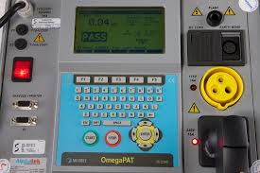
Low Voltage Directive 2014/35/EU
Warunki ogólne
podstawowe cechy, których znajomość i stosowanie zapewnią, aby sprzęt elektryczny był użytkowany bezpiecznie i zgodnie z jego przeznaczeniem, zostaną uwidocznione na sprzęcie elektrycznym, a w przypadku braku takiej możliwości zostaną podane w dołączonym dokumencie;
sprzęt elektryczny, łącznie z jego częściami składowymi, musi być wykonany w taki sposób, aby zapewnić jego bezpieczny i prawidłowy montaż i przyłączenie;
sprzęt elektryczny musi być zaprojektowany i wyprodukowany w sposób zapewniający jego zgodność z zasadami ochrony przed zagrożeniami, wymienionymi w pkt 2 i 3, pod warunkiem że sprzęt ten jest użytkowany w sposób zgodny z jego przeznaczeniem i że jest odpowiednio utrzymywany.
„Metodyki projektowania i modelowania systemów” Cyganek & Kasperek & Rajda © 2018 Katedra Elektroniki AGH

Slide 26
Low Voltage Directive 2014/35/EU
2. Ochrona przed zagrożeniami stwarzanymi przez sprzęt elektryczny Zgodnie z pkt 1 należy określić środki techniczne w celu zapewnienia, aby:
osoby oraz zwierzęta domowe były odpowiednio chronione przed niebezpieczeństwem urazu fizycznego lub inną szkodą mogącą powstać w wyniku bezpośredniego lub pośredniego kontaktu;
nie doszło do wytworzenia temperatury, łuków lub promieniowania, które mogłyby spowodować niebezpieczeń­stwo;
osoby, zwierzęta domowe oraz mienie były odpowiednio chronione przed niebezpieczeństwem o charakterze nieelektrycznym, które, jak wynika z doświadczenia, może być spowodowane przez sprzęt elektryczny;
izolacja była odpowiednia do przewidywanych warunków.
3. Ochrona przed zagrożeniami mogącymi powstać wskutek oddziaływania na sprzęt elektryczny czynników zewnętrznych Zgodnie z pkt 1 należy określić środki techniczne w celu zapewnienia, aby sprzęt elektryczny:
spełniał przewidywane wymagania mechaniczne w taki sposób, aby osoby, zwierzęta domowe oraz mienie nie były narażone na niebezpieczeństwo;
był odporny na wpływy niemechaniczne w przewidywalnych warunkach otoczenia w taki sposób, aby nie narazić na niebezpieczeństwo osób, zwierząt domowych oraz mienia;
nie narażał na niebezpieczeństwo osób, zwierząt domowych oraz mienia w przewidywalnych warunkach przecią­żenia.
„Metodyki projektowania i modelowania systemów” Cyganek & Kasperek & Rajda © 2018 Katedra Elektroniki AGH

Slide 27
Low Voltage Directive 2014/35/EU
2. Ochrona przed zagrożeniami stwarzanymi przez sprzęt elektryczny Zgodnie z pkt 1 należy określić środki techniczne w celu zapewnienia, aby:
osoby oraz zwierzęta domowe były odpowiednio chronione przed niebezpieczeństwem urazu fizycznego lub inną szkodą mogącą powstać w wyniku bezpośredniego lub pośredniego kontaktu;
nie doszło do wytworzenia temperatury, łuków lub promieniowania, które mogłyby spowodować niebezpieczeń­stwo;
osoby, zwierzęta domowe oraz mienie były odpowiednio chronione przed niebezpieczeństwem o charakterze nieelektrycznym, które, jak wynika z doświadczenia, może być spowodowane przez sprzęt elektryczny;
izolacja była odpowiednia do przewidywanych warunków.
3. Ochrona przed zagrożeniami mogącymi powstać wskutek oddziaływania na sprzęt elektryczny czynników zewnętrznych Zgodnie z pkt 1 należy określić środki techniczne w celu zapewnienia, aby sprzęt elektryczny:
spełniał przewidywane wymagania mechaniczne w taki sposób, aby osoby, zwierzęta domowe oraz mienie nie były narażone na niebezpieczeństwo;
był odporny na wpływy niemechaniczne w przewidywalnych warunkach otoczenia w taki sposób, aby nie narazić na niebezpieczeństwo osób, zwierząt domowych oraz mienia;
nie narażał na niebezpieczeństwo osób, zwierząt domowych oraz mienia w przewidywalnych warunkach przecią­żenia.
„Metodyki projektowania i modelowania systemów” Cyganek & Kasperek & Rajda © 2018 Katedra Elektroniki AGH

Slide 28
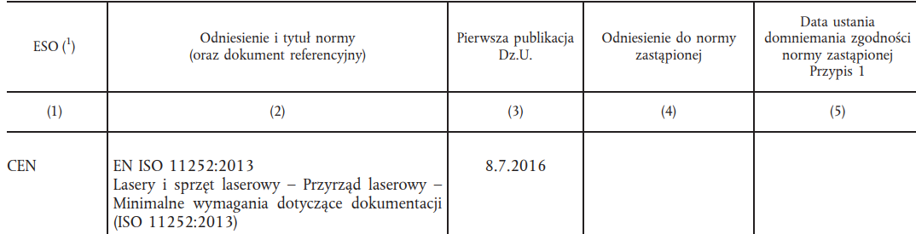
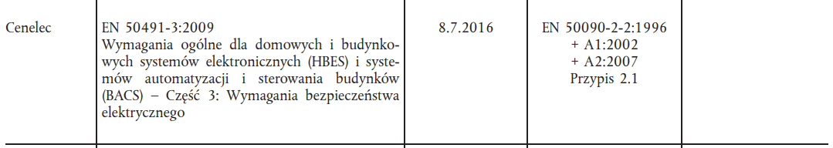
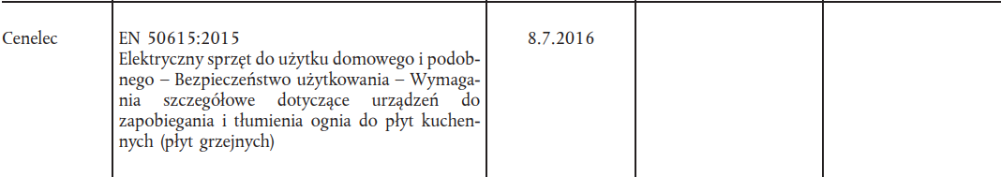
Low Voltage Directive 2014/35/EU
https://ec.europa.eu/growth/single-market/european-standards/harmonised-standards/low-voltage_en
Dostęp 27.03.2018
Zharmonizowane standardy (bardzo wiele…)
Sprzęt elektroinstalacyjny, kable, przewody, materiały izolacyjne
„Metodyki projektowania i modelowania systemów” Cyganek & Kasperek & Rajda © 2018 Katedra Elektroniki AGH

Slide 29
Low Voltage Directive 2014/35/EU
https://ec.europa.eu/growth/single-market/european-standards/harmonised-standards/low-voltage_en
Dostęp 27.03.2018
Zharmonizowane standardy (bardzo wiele…)
EN 60051-1:1998 Elektryczne przyrządy pomiarowe wskazujące analogowe o działaniu bezpośrednim i ich przybory – Część 1: Definicje i wymagania wspólne dla wszystkich arkuszy normy
….
EN 60065:2002 Elektroniczne urządzenia foniczne, wizyjne i podobne – Wymagania bezpieczeństwa IEC 60065:2001 (Zmodyfikowana)
….
EN 60215:1989 Wymagania dotyczące bezpieczeństwa radiowych urządzeń nadawczych IEC 60215:1987
….
EN 60335-1:2002 Elektryczny sprzęt do użytku domowego i podobnego – Bezpieczeństwo użytkowania – Część 1: Wymagania ogólne IEC 60335-1:2001 (Zmodyfikowana)
….
EN 60335-2-3:2002 Elektryczny sprzęt do użytku domowego i podobnego – Bezpieczeństwo użytkowania – Część 2-3: Wymagania szczegółowe dotyczące żelazek elektrycznych IEC 6033 IEC 60335-2-3:2002
…
EN 60335-2-8:2003 Elektryczny sprzęt do użytku domowego i podobnego – Bezpieczeństwo użytkowania – Część 2-8: Wymagania szczegółowe dotyczące golarek, maszynek do strzyżenia włosów i podobnych urzą- dzeń IEC 60335-2-8:2002 (Zmodyfikowana)
…..
EN 60335-2-17:2013 Elektryczny sprzęt do użytku domowego i podobnego – Bezpieczeństwo użytkowania – Część 2- 17: Wymagania szczegółowe dotyczące koców, poduszek, odzieży i podobnego giętkiego sprzętu grzejnego IEC 60335-2-17:2012
I wiele innych..
„Metodyki projektowania i modelowania systemów” Cyganek & Kasperek & Rajda © 2018 Katedra Elektroniki AGH

Slide 30
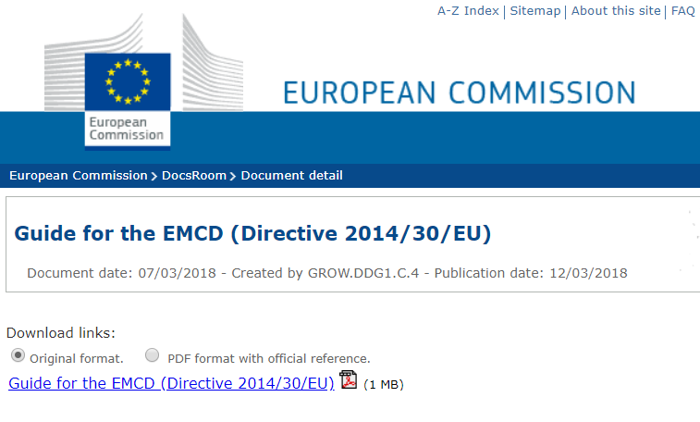

Electromagnetic compatibility (EMC) 2014/30/EU
https://ec.europa.eu/docsroom/documents/28323 Dostęp 27.03.2018
„Metodyki projektowania i modelowania systemów” Cyganek & Kasperek & Rajda © 2018 Katedra Elektroniki AGH

Slide 31
Electromagnetic compatibility (EMC) 2014/30/EU
Guide for the EMCD (Directive 2014/30/EU) March 2018
1 SCOPE ................................................................................................................... 8
1.1 General ........................................................................................................... 8
1.2 Geographic Application ............................................................................... 10
1.2.1 Application in non-EU States, countries & territories ......................... 10
1.2.2 Mutual Recognition Agreements (MRAs) ........................................... 10
1.2.3 Agreements on Conformity Assessment and Acceptance (ACAAs) ... 11
1.3 Placing on the market/putting into service................................................... 11
1.3.1 Placing on the market........................................................................... 11
1.3.2 Putting into service .............................................................................. 12
1.3.3 Special measures regarding equipment at trade fairs, etc .................... 12
1.4 Equipment and products .............................................................................. 12
1.4.1 Equipment without electrical and/or electronic parts .......................... 12
1.4.2 Explicit exclusions from the EMCD .................................................... 13
1.4.4 Inherently benign equipment ............................................................... 15
1.4.5 Custom built evaluation kits ................................................................ 17
1.4.6 Classification as apparatus or fixed installation................................... 18
1.5 Defining the scope of apparatus ................................................................... 19
1.5.1 Finished appliances .............................................................................. 21
1.5.2 Combination of finished products ........................................................ 21
1.5.3 Components/Sub-assemblies ............................................................... 22
1.5.4 Mobile installations .............................................................................. 23
1.6 Defining the scope for fixed installations .................................................... 23
1.6.1 Fixed installations ................................................................................ 23
1.6.2 Specific apparatus for fixed installations ............................................. 25
1.7 Specific Case: Jammers ............................................................................... 25
2 ESSENTIAL REQUIREMENTS ........................................................................ 25
„Metodyki projektowania i modelowania systemów” Cyganek & Kasperek & Rajda © 2018 Katedra Elektroniki AGH

Slide 32
Electromagnetic compatibility (EMC) 2014/30/EU
The EMCD excludes the following types of equipment:
1.4.2.1 Radio equipment
1.4.2.2 Aeronautical products
1.4.2.3 Radio equipment intended for use by radio amateurs
1.4.3 Equipment covered by other specific Union legislation
1.4.4 Inherently benign equipment (examples)
– Cables and cabling19, cables accessories, considered separately;
– Equipment containing only resistive loads without any automatic switching device; e.g. simple domestic heaters with no controls, thermostat, or fan;
– Batteries and accumulators (without active electronic circuits);
– Corded headphones, loudspeakers without amplification, guitar inductive sensors without active electronic parts;
– Pocket lamps (including those containing LEDs) without active electronic circuits;
– Induction motors without electronic circuits;
– Quartz watches (without additional functions, e.g. radio receivers);
– Home and building switches which do not contain any active electronic components;
– Passive antennas;
– Electromagnetic relays without active electronic parts;
1.4.5 Custom built evaluation kits
1.4.6 Classification as apparatus or fixed installation
„Metodyki projektowania i modelowania systemów” Cyganek & Kasperek & Rajda © 2018 Katedra Elektroniki AGH

Slide 33
Electromagnetic compatibility (EMC) 2014/30/EU
„Metodyki projektowania i modelowania systemów” Cyganek & Kasperek & Rajda © 2018 Katedra Elektroniki AGH

Slide 34
Electromagnetic compatibility (EMC) 2014/30/EU
„Metodyki projektowania i modelowania systemów” Cyganek & Kasperek & Rajda © 2018 Katedra Elektroniki AGH

Slide 35
Electromagnetic compatibility (EMC) 2014/30/EU
„Metodyki projektowania i modelowania systemów” Cyganek & Kasperek & Rajda © 2018 Katedra Elektroniki AGH

Slide 36
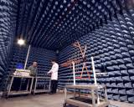
Electromagnetic compatibility (EMC) 2014/30/EU
„Metodyki projektowania i modelowania systemów” Cyganek & Kasperek & Rajda © 2018 Katedra Elektroniki AGH

Slide 37
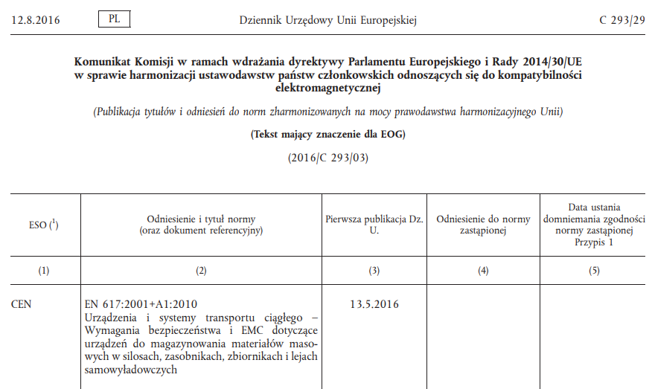
Electromagnetic compatibility (EMC) 2014/30/EU
Lista norm zharmonizowanych
https://ec.europa.eu/growth/single-market/european-standards/harmonised-standards/electromagnetic-compatibility_en dostęp 28.03.2018
~30 stron
„Metodyki projektowania i modelowania systemów” Cyganek & Kasperek & Rajda © 2018 Katedra Elektroniki AGH

Slide 38

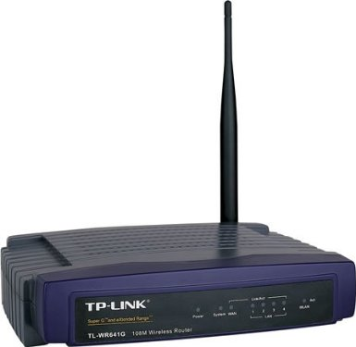
Przykłady
Wprowadzone na rynek m.in. WE
Router wi fi
Badanie EN 60950
Badanie EN 60950
„Metodyki projektowania i modelowania systemów” Cyganek & Kasperek & Rajda © 2018 Katedra Elektroniki AGH
Notes:
38

Slide 39
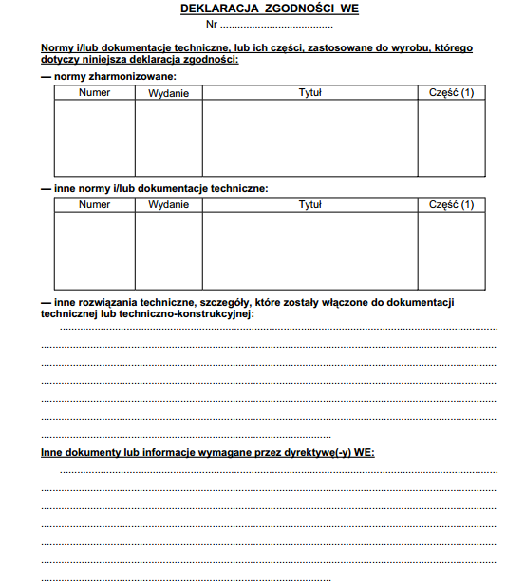
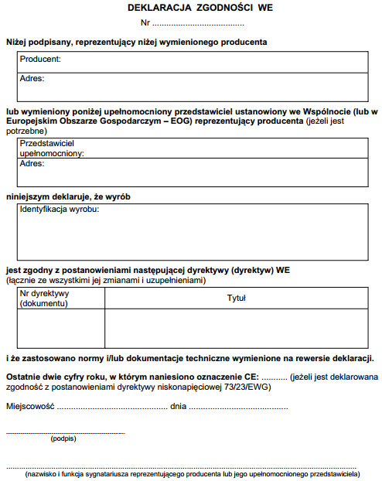
Przykład szablonu deklaracji CE za witryną http://www.oznaczenie-ce.pl/
„Metodyki projektowania i modelowania systemów” Cyganek & Kasperek & Rajda © 2018 Katedra Elektroniki AGH
Notes:
39

Slide 40
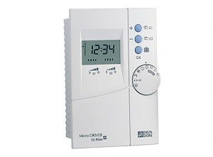
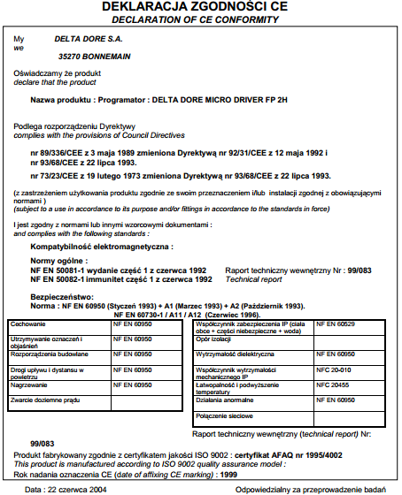
Przykład deklaracji CE
http://www.mikroenergetyka.com.pl/userfiles/file/certyfikaty/99-084_DD_%20MicroDriver.pdf
„Metodyki projektowania i modelowania systemów” Cyganek & Kasperek & Rajda © 2018 Katedra Elektroniki AGH
Notes:
40

Slide 41
Koniec….
Dziękuję za uwagę
i życzę Wesołych Świąt Wielkanocnych
„Metodyki projektowania i modelowania systemów” Cyganek & Kasperek & Rajda © 2018 Katedra Elektroniki AGH

